Slide 1
Taitaja/Skills-info viestijöille 5.9.2024
viestintäpäällikkö Katja Katajamäki, Skills Finland
markkinointi- ja viestintävastaava Emilia Koivumäki, Taitaja2025

Slide 2
Käytännön asioita
Viestijöiden infot tallennetaan ja ne löytyvät Taitaja2025-sivuilta kohdasta Medialle ja viestijöille.
Taitaja2025-kilpailuinfot käytännön valmisteluun liittyvistä asioista. Kutsuttuina muun muassa joukkueenjohtajat ja huoltajaopettajat.
Viestijöiden infojen ajankohdat
to 5.9.2024 klo 9–10
ti 26.11.2024 klo 9-10
ti 14.1.2025 klo 9-10
ti 25.3.2025 klo 9-10
ti 15.4.2025 klo 9-10

Slide 3
Skills Finland
Kokoamme ammatillisen koulutuksen ja työelämän asiantuntijoiden verkostoja, joiden kanssa yhdessä edistämme ammatillisen koulutuksen laatua, vetovoimaa ja huippuosaamista kilpailutoiminnan avulla. Jokainen toimija tuo verkostoon tietoja ja taitoja, jotka yhdistämällä ammatillisen koulutuksen laatu kehittyy.
Järjestämme yhdessä yhteistyökumppaniemme kanssa ammattitaidon suomenmestaruuskilpailun Taitajan ja lähetämme maajoukkueen kansainvälisiin WorldSkills-, EuroSkills- ja Abilympics-kilpailuihin.

Slide 4
Kansalliset ja kansainväliset kilpailut
EuroSkills ammattitaidon EM-kilpailu
Taitaja ammattitaidon SM-kilpailu
WorldSkills ammattitaidon MM-kilpailu
Abilympics MM-kilpailu erityistä tukea tarvitseville
Taitaja9 yläkoululaisten kädentaitokilpailu

Slide 5
Kv. kilpailut syksyllä 2024
WorldSkills Lyon 2024
Maajoukkue lähtee matkaan la 7.9.
Kisapäivät ke–la 11.–14.9.
Päättäjäiset ja palkintojenjako su 15.9.
Tärkeät osoitteet
worldskills2024.com
skillsfinland.fi/maajoukkue
facebook.com/ammattitaitomaajoukkue
skillsfinland.kuvat.fi
#Ammattitaitomaajoukkue
#TeamFinland
#WSC2024 @skillsfinland
EuroSkills Herning 2025
Kilpailijakarsinnat menossa
Joukkueesta viestiminen aloitetaan alkuvuodesta 2025
Abilympics Helsinki 2027
Yhdessä Taitaja-tapahtuman kanssa toukokuussa 2027 Helsingin Messukeskuksessa
Menossa konseptin ja visuaalisen ilmeen suunnittelu
Abilympics-kilpailujohtajan haku syksyllä 2024

Slide 6
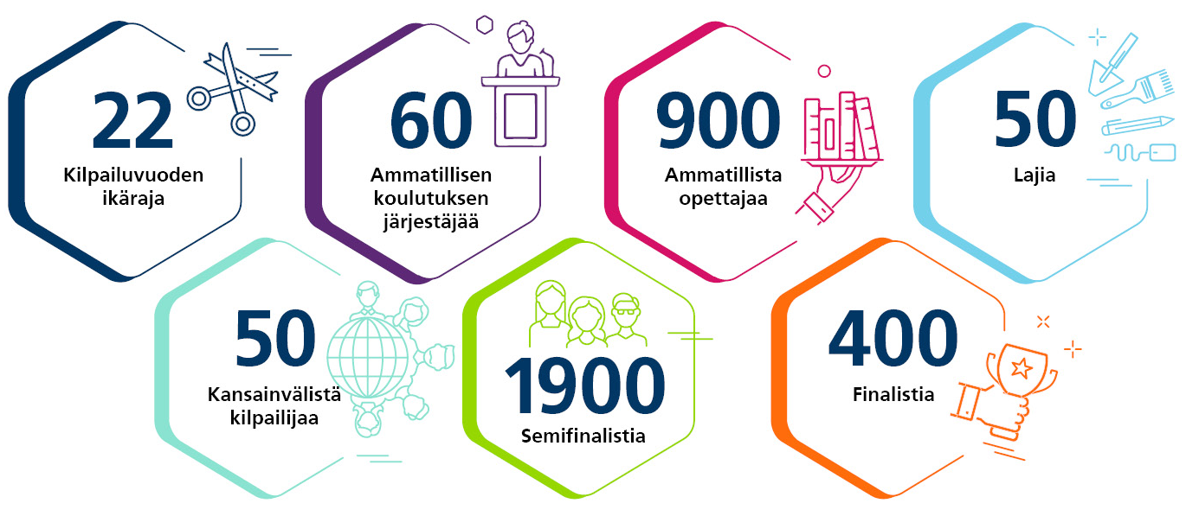
Taitaja-kilpailu lukuina

Slide 7
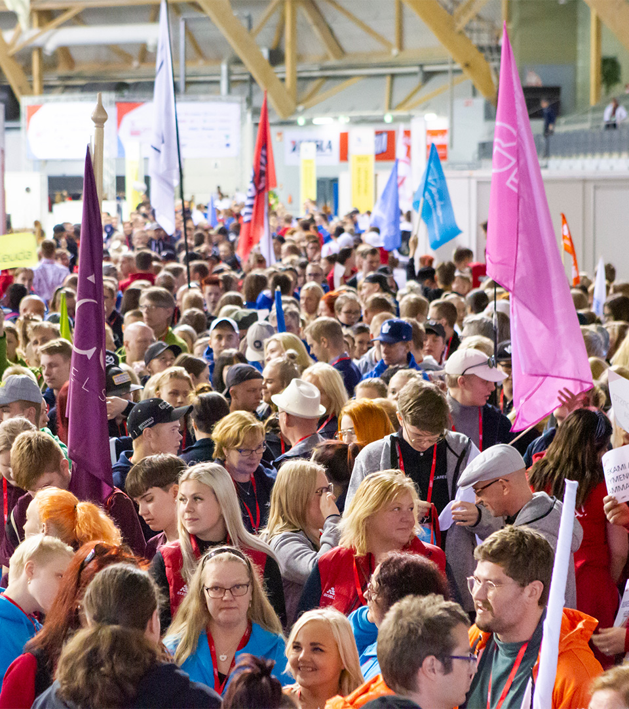
Taitaja-tapahtuma
Suomen suurin vuosittainen ammatillisen koulutuksen tapahtuma. Valtakunnallinen tapahtuma, jonka toteutuspaikka vaihtuu vuosittain.
Skills Finland luovuttaa järjestämisvastuun koulutuksen järjestäjälle, kouluttaa lajitoimijat ja toimii tapahtuman aktiivisena kehittäjänä.
Yksi pääjärjestäjä, vuosittain vaihteleva määrä kanssajärjestäjiä.
Semifinaaleja järjestämässä noin XX oppilaitosta vuosittain. Semifinaalit olennainen osa Taitajaa.
Opiskelijat mukana tekemässä tapahtumaa.
Pääkohderyhmänä alueen yläkoululaiset ja muut ammatinvalintaa pohtivat.
Kymmeniä tuhansia kävijöitä, ennätys 100 000 Helsingissä vuonna 2017.

Slide 8
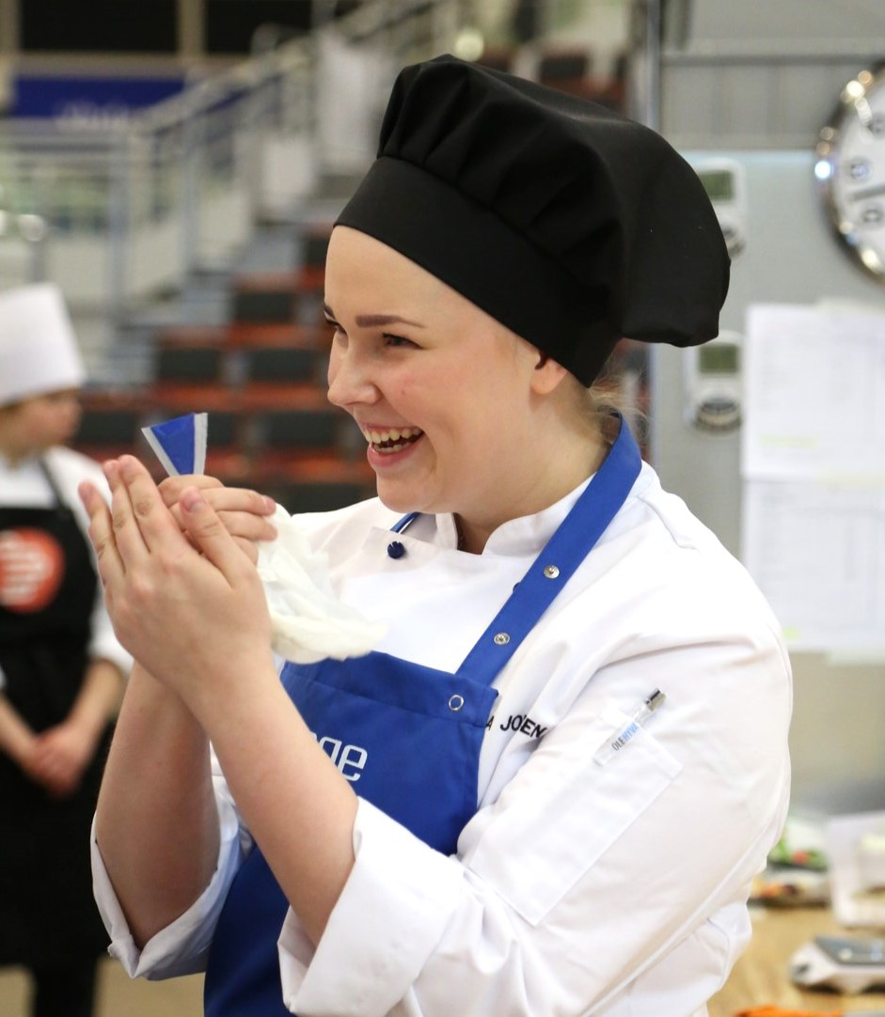
TaitajaPLUS-lajit
Taitaja-kilpailussa on vuosittain noin 3–5 TaitajaPLUS-lajia erityistä tukea tarvitseville opiskelijoille.
Lajeihin voivat osallistua kaikki opiskelijat, joille on tehty erityisen tuen päätös. Ei yläikärajaa.
Tavoitteena edistää ammatillisen erityisopetuksen tunnettavuutta sekä erityisopiskelijoiden työllistymistä.

Slide 9
Taitajien Taitaja
valitaan Taitaja-kilpailun kultamitalisteista
luonteeltaan positiivinen ja ulospäin suuntautunut, oman lajinsa sekä ammatillisen koulutuksen edustaja
edustaa vuoden ajan Skills Finlandia ja kilpailutoimintaa.
Taitajien Taitaja 2024 on kiinteistönhoito-lajissa kilpaillut Max Miettunen Omniasta.
Maxista tehtyä videota voi näyttää esim. oppilaitosten omissa tilaisuuksissa. Video on julkaistu Skills Finlandin YouTube-kanavalla.

Slide 11
Kysely viestijöille Taitaja2024-tapahtuman jälkeen 1/4
Tehtiin kesäkuun alussa, vastaajia 18.
Tärkeimmät kanavat tiedon saamiseen olivat verkkosivut ja Teams-infot.
Verkkosivut
Tärkeänä pidettiin nopeaa uutisointia.
Teams-infot
Viestijöiden omia infoja pidettiin tärkeänä, koska niissä puhutaan vain viestintään liittyvistä asioista ja saa konkreettisia ohjeita nimenomaan niistä. Myös yhteisöllisyyttä ja verkostoitumismahdollisuutta kiiteltiin.
Toivottiin, että nostettaisiin esiin oppilaitosten onnistuneita Taitaja-viestintätekoja. → Nostakaa itse rohkeasti omia esimerkkejänne esiin.
Joidenkin asioiden koettiin toistuvat liian usein → Yritetään keskittyä
aina ajankohtaisiin ja ajoittaa infot oikeaan aikaan.

Slide 12
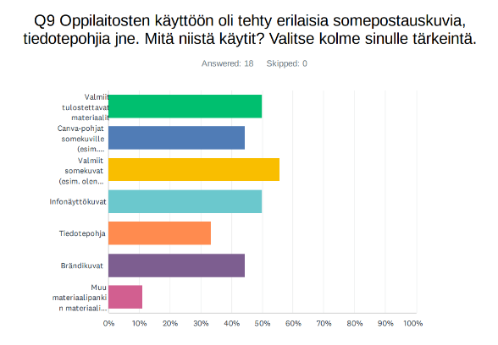
Kysely viestijöille Taitaja2024-tapahtuman jälkeen 2/4
Some
Viestijöille tärkeimmät kanavat Instagram ja Facebook
Sisällöstä kiiteltiin mm. iloista ja rentoa meininkiä, oppilaitosten sisältöjen jakamista, runsautta ja opiskelijoiden käyttämistä sisällöntuottajina.
Sisältöön toivottiin tasaisempaa jakautumista vuoden varrelle.
Valmiista pohjista käytettiin aika tasaisesti kaikkea.
Toive: semifinaaliin pohja, johon voi laittaa oman semifinaalin yhteistyökumppanien logot.

Slide 13
Kysely viestijöille Taitaja2024-tapahtuman jälkeen 3/4
Kyselyyn vastanneet eivät olleet käyttäneet työtilaa Savilahden kampuksella. Tilaa ei löydetty ja sellaista toivottiin myös Kuopio-hallin puolelle. → Turussa katsotaan, että on viestijöiden kannalta toimivassa paikassa ja tiedotetaan siitä ajoissa.
Suurimmat onnistumiset Taitaja2024-viestinnässä:
Viestintä oli kattavaa. Artikkeli Helsingin Sanomissa. Viestintä oli nopeaa, positiivista ja ajantasaista.
Yhteisöllisyys. Saatiin hyvä näkyvyys ja paljon positiivista huomiota, kun kaikki toteuttivat yhtäaikaisesti viestintää aiheesta. Alkumetreiltä näkyi osallistava ja inspiroiva viestintätyyli joka otti kaikki mukaan tekemään ja iloitsemaan.
5 7 Tiedot päivittyivät hyvin taitaja-verkkosivuille. tiktok seuraajamäärän kasvu
Opasteet paikan päällä
Ehkä enemmän Sakkyn ja ammatillisen koulutuksen onnistuminen, mutta tapahtuman
onnistuminen myös että saivat Heli Laitisen vetämään Taitaja2024 viestintää ja markkinointia.
10

Slide 14
Kysely viestijöille Taitaja2024-tapahtuman jälkeen 4/4
Poimintoja kehittämistoiveista Taitaja2025-viestinnälle
Valmiit somepohjat, tiedoteluonnokset jne. auttavat aina todella paljon oppilaitosten omassa viestinnässä.
Panostakaa kilpailijoiden kuviin / kuvapankkiin. Nyt tällä kertaa tämä sakkasi. Ottakaa vaikka muita oppilaitoksia apuun tähän.
Kehittämistoiveita tapahtuma-alueelle
Kilpailualueilla olevat hyvät infot helpottaisivat myös paikalla olevan viestinnän työtä.
Kilpailualueiden yhteyteen olisi hyvä saada päivien aikataulut, kilpailijoiden numerot ja nimet ym. perustiedot jotka tänä vuonna puuttuivat. Toki nämä tiedot tekisivät tapahtumasta myös yleisölle ystävällisemmän.
Selkeät kartat tarpeellisia. Opasteet riittävän isoja ja paljon.

Slide 15
Taitaja2025 Turku viestintäinfo

Slide 16
Taitaja2025 Turku-finaali
Taitaja2025-tapahtuma järjestetään Turussa 5.–8.5.2025.
Tapahtumapaikkana toimii Turun Messukeskus, Gatorade Center, Turun AKK ja niitä ympäröivät piha-alueet Turun Artukaisissa.
Tapahtuma on kaikille maksuton ja avoin.

Slide 17
Taitaja2025 Turku
Taitaja2025-tiimi
Kilpailujohtaja Petri Hörkkö
Kilpailupäällikkö Vesa Valkonen
Markkinointi- ja viestintävastaava Emilia Koivumäki
Kumppanuusvastaava
Tulevaisuuspolku -koordinaattori
Palvelu- ja tapahtumavastaava Titta Kärnä
Tekniikkapäällikkö Pekka Suominen
Logistiikkakoordinaattori Akseli Väisänen
Turvallisuusvastaava Lassi Maunila

Slide 18
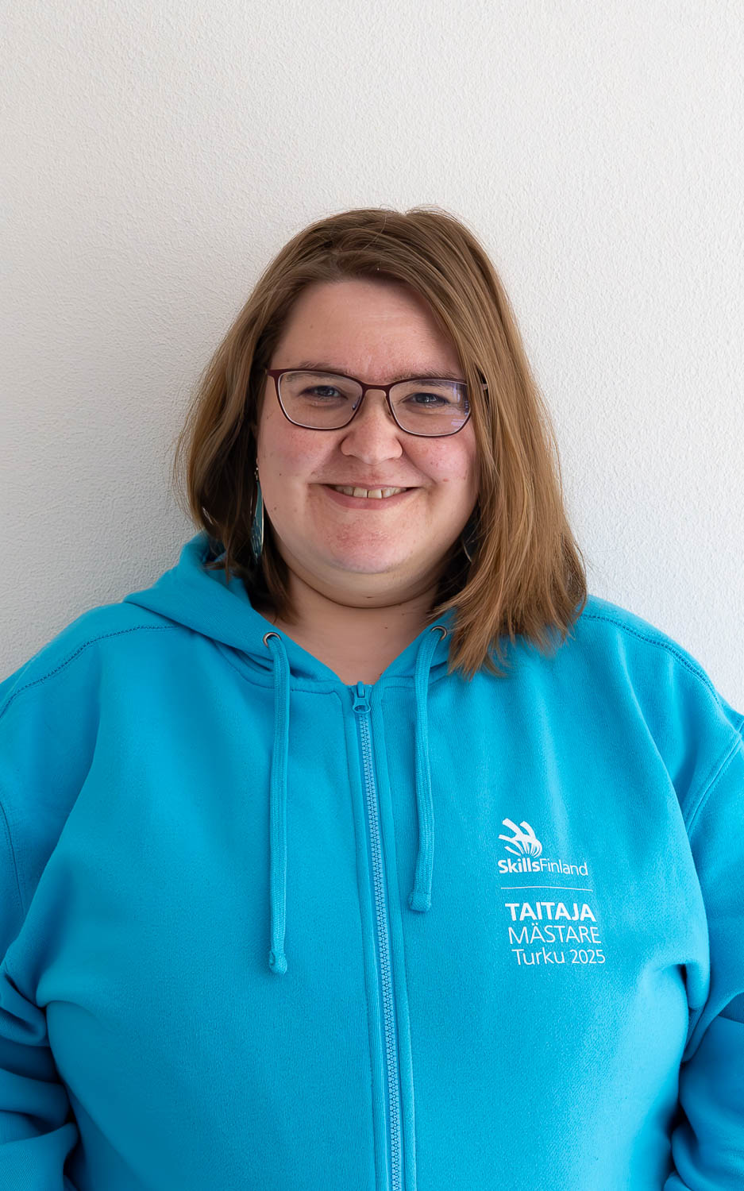
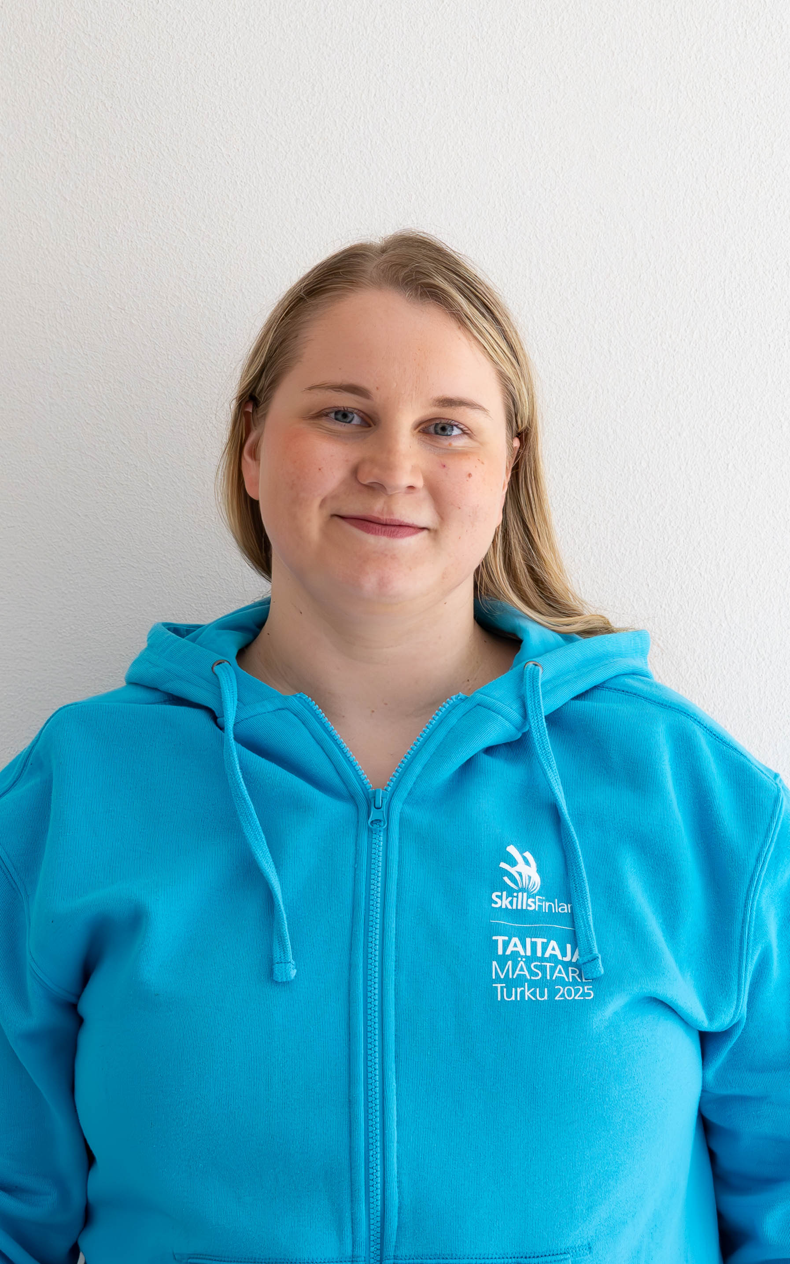
Taitaja2025 Turku
Taitaja2025-viestintätiimi
Skills Finlandin viestintätiimi:
Katja Katajamäki, Viestintäpäällikkö katja.katajamaki@skillsfinland.fi
Anni Ketola, Viestintäassistentti
Tuija Vento, Graafinen suunnittelija
Markkinointi- ja viestintävastaava Emilia Koivumäki emilia.koivumaki@edu.turku.fi
+358 44 9074 537
Viestintäassistentti Jasmiina Nättiaho jasmiina.nattiaho@edu.turku.fi +358 44 907 5793
Taitaja2025 Turku -verkkosivut: www.taitaja2025.fi

Slide 19
Materiaalipankki
Materiaalipankki löytyy verkkosivuilta Medialle ja viestijöille -sivun takaa tai suoraan taitaja2025.fi/materiaalipankki/
Sivuilta löytyvät logot, markkinointimateriaalit sekä semifinaalien järjestämisen materiaalit
Kuvia menneistä ammattitaitokilpailuista löytyy Skills Finlandin kuvapankista. skillsfinland.kuvat.fi/

Slide 20
Taitaja2025 Turku somessa
Instagram: @Taitaja
Facebook: @Taitaja
X: @TaitajaSM
TikTok: @TaitajaSM
LinkedIn: Taitaja Mästare
YouTube: Taitaja-tapahtuma
Tykkää, kommentoi ja jaa!
#Taitaja2025 #AmmattitaidollaTulevaisuuteen
#Mästare2025 #YrkeskunskaperFörFramtiden
#Taitaja2025 #ProfessionalSkillsForTheFuture

Slide 21
Taitaja2025 viestinnän vuosikello semifinaaleille
Semifinaalit 2024
Semifinaalit 2025
Semifinaalin markkinointi oppilaitoksissa elokuu-syyskuu
Ilmoittautuminen semifinaaleihin 7.10.-22.11.
Semifinaalipaikkakuntien julkistaminen ????
Somekampanja eri semifinaalien järjestäjistä marraskuu-tammikuu
Semifinalistien määrä julkistetaan 23.11.??
Semifinalistien kutsujen lähettäminen 5.12.
Semifinaali tehtävien julkistaminen verkkosivuilla 13.12.
Somekampanja esittelee kilpailijoita tammikuu 2025
Semifinaaliviikko yhteistyössä oppilaitosten kanssa 27.–31.1.2025
Finalistien julkistaminen 13.2.2025

Slide 22
Semifinaalit Taitaja2025
Semifinaaleiden ilmoittautuminen 7.10.–22.11.2024
Semifinaaliviikko ympäri Suomea 27.–31.1.2025 (viikko 5)
Taitaja2025-finalistien julkistaminen 13.2.2025
Tuomaroinnille ja vastalauseiden käsittelemiselle on varattu kaksi viikkoa.

Slide 23
Semifinaalitiedotteet
Semifinaaliin ilmoittautuneiden määrä marraskuun lopussa.
Semifinaalien alkaminen noin viikkoa ennen semifinaaleja.
Tulokset ja finaaliin päässeet 13.2.

Slide 24
Semifinaalijärjestäjien somekampanjat
Marraskuun ja tammikuun välillä toivomme videoita, joissa esitellään semifinaalin järjestäjiä.
Lyhyt video, josta käy esille: oppilaitos, mitä lajeja on semifinaaleissa, onko erikoisia paikkoja (kauppakeskukset yms, jonne katsojat pääsevät paikalle)…
Video voi olla kännykällä kuvattu, mutta sen tulisi olla pystysuoraan kuvattu
Videolla voi esiintyä esim. semifinaaleissa lajin toteutuksesta vastaava, opiskelijatutor, viestijä..
→ Lähetetään Emilialle, joka julkaisee ne tasaisin väliajoin videot
Liitä mukaan tiedot somekanavista ja jos on toivetta häsäreille
Vinkkaa, jos teillä tai pakallisessa mediassa on kiinnostavia juttuja jaettavaksi
Semifinaaliviikolla jaamme somekanavissa tarinoita ja julkaisuja aktiivisesti, joten muistakaa tägätä meidät mukaan

Slide 25
Semifinaalien kilpailijoiden somekampanja
Toivomme videoita ja valokuvia tammikuussa, joissa kilpailijat esiintyvät valmistumassa kisoihin
→ Treenausta, tunnelmia, yhteisöllisyyttä, erilajien esittelyä kilpailijoiden näkökulmasta…
Semifinaaliviikolla materiaalia kisoista, niihin valmistumisesta ja onnistumisen hetkistä yms.
Tägätkää Taitaja mukaan somekanavissa tai tehdään yhteispostauksia
→ jaamme julkaisut eteenpäin, aktiivisuus kannattaa
- esittäkää toiveet materiaaleista Emilialle, jos sellaista ei vielä ole materiaalipankissa

Slide 26
Muutokset lajeissa
Muutokset ikärajattomissa:
Muutokset parilajeissa:
Ammattinäytökset:
Teollisuus 4.0
Musiikki
Maanmittaus
Veneenrakennus
Maatalousteknologia
Sisustus

Slide 27
Ajankohtaiset
Lajivastaavienpäivä vietetään 25.9. Turussa
Urapolut on muuttanut nimeä ja on nyt nimellä Tulevaisuuspolku

Slide 28
Oppilaitosten hyviä käytäntöjä? Toiveita? Ideoita?

